Slide 1


Tracer & Colorer
Animaux marins
Morse

Slide 2
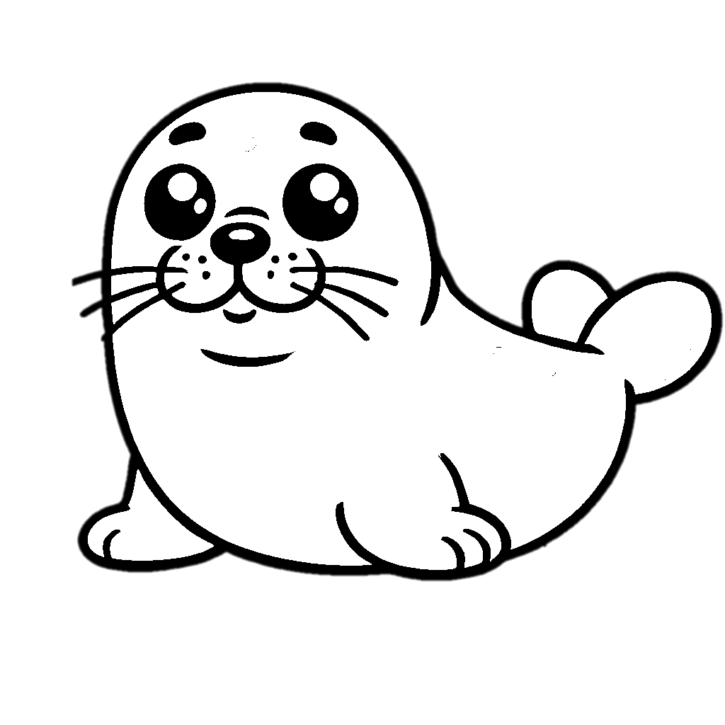

Tracer & Colorer
Animaux marins
Phoque

Slide 3


Tracer & Colorer
Animaux marins
Lamantin

Slide 4
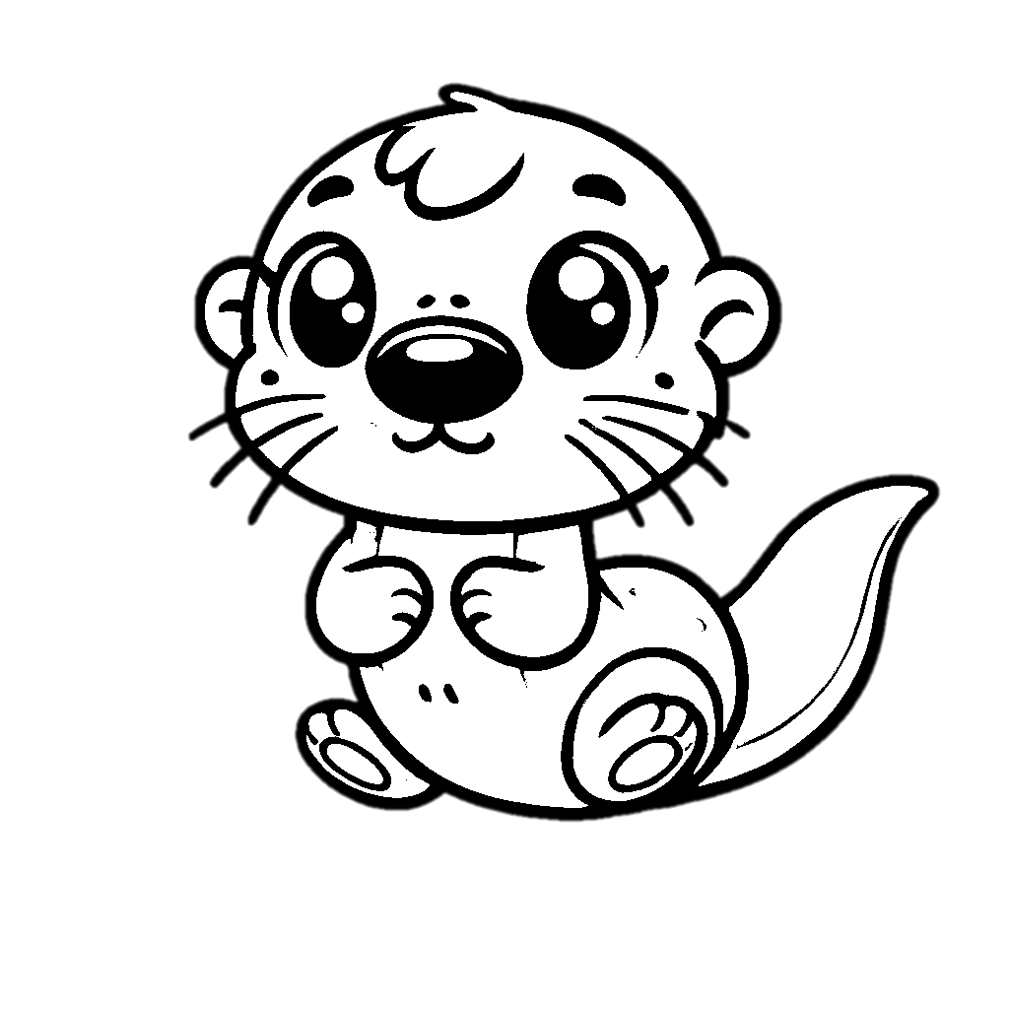

Tracer & Colorer
Animaux marins
Loutre

Slide 5
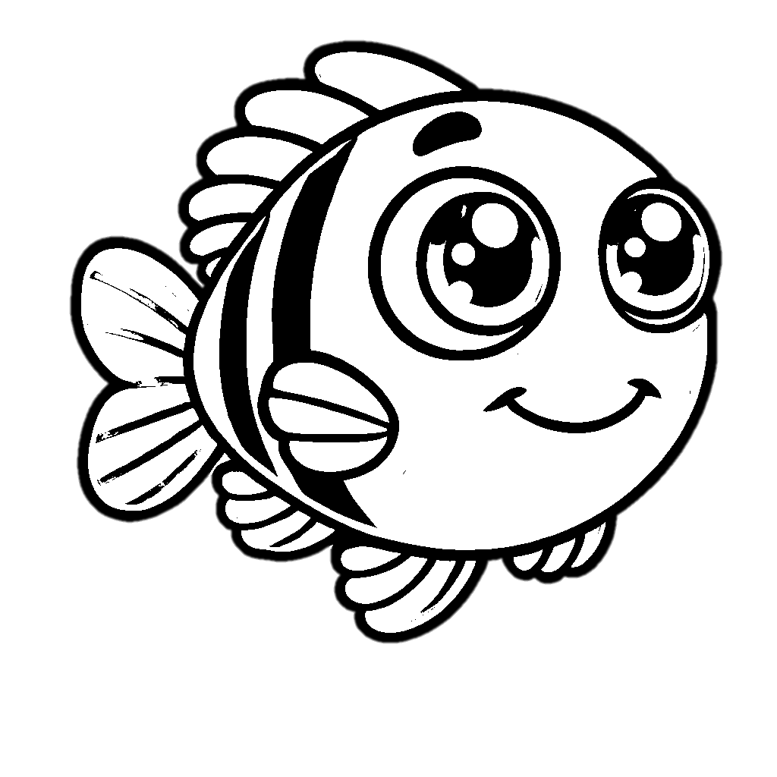

Tracer & Colorer
Animaux marins
Poisson

Slide 6
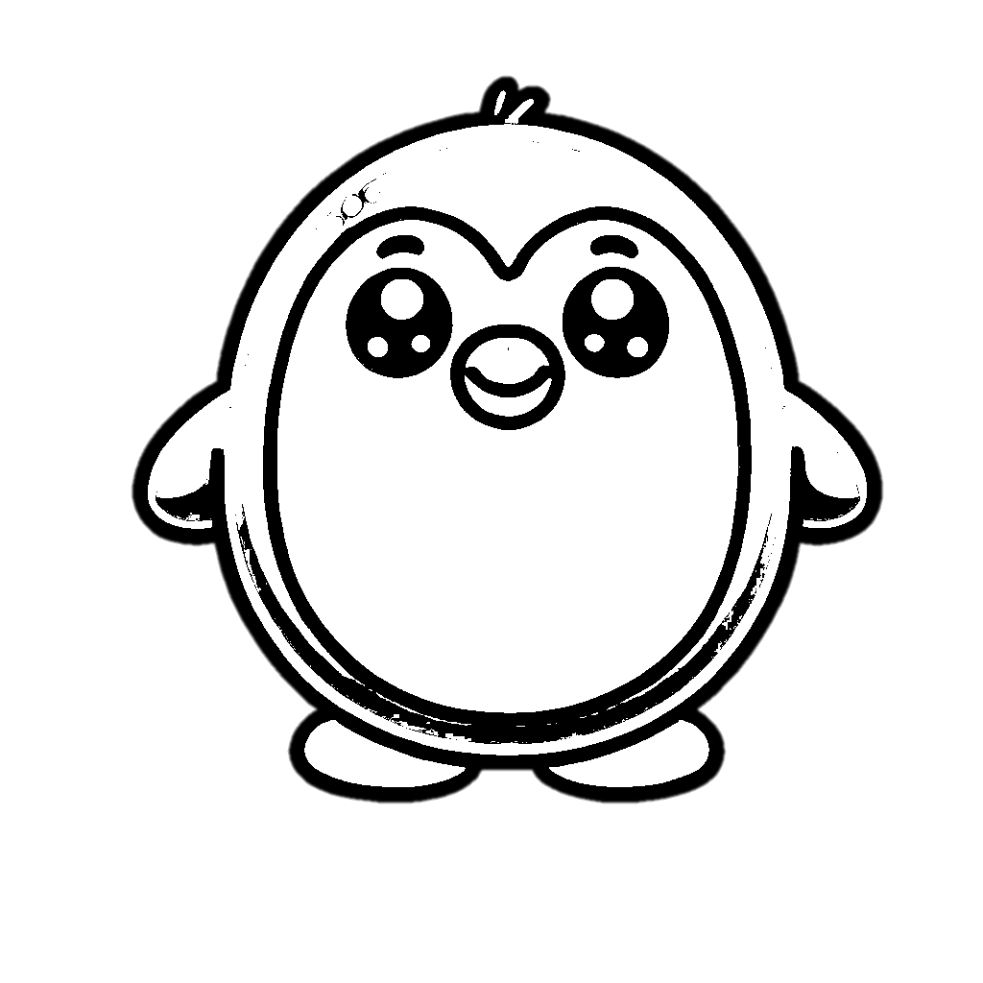
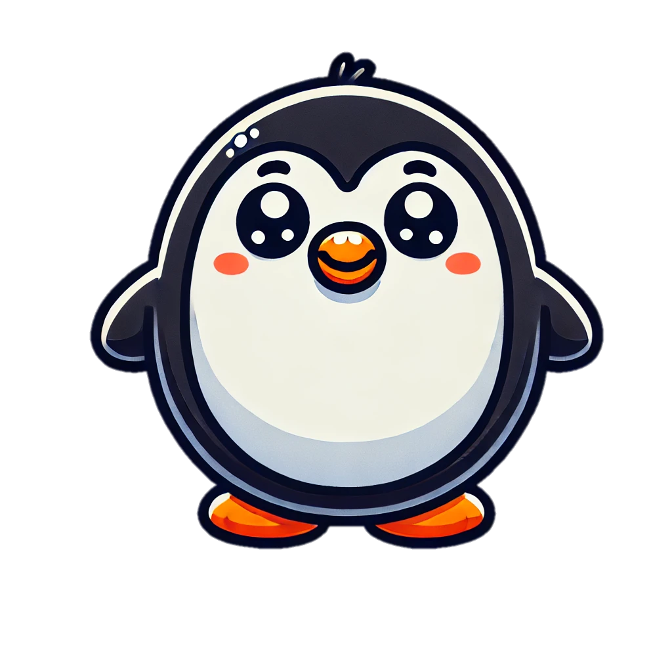
Tracer & Colorer
Animaux marins
Manchot

Slide 7


Tracer & Colorer
Animaux marins
Pélican

Slide 8
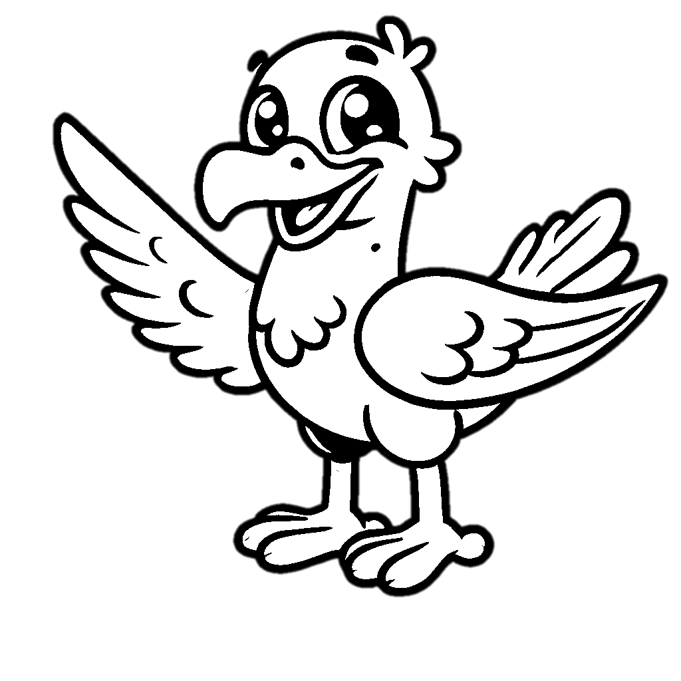

Tracer & Colorer
Animaux marins
Mouette

Slide 9


Tracer & Colorer
Animaux marins
Huître

Slide 10


Tracer & Colorer
Animaux marins
Pétoncle

Slide 11


Tracer & Colorer
Animaux marins
Palourde

Slide 12


Tracer & Colorer
Animaux marins
Oursin

Slide 13


Tracer & Colorer
Animaux marins
Corail

Slide 14


Tracer & Colorer
Animaux marins
Moule

